Slide 1


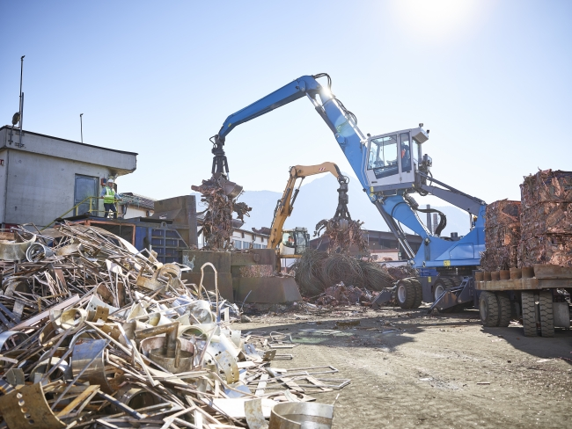

ELEKTRİKLİ, ELEKTRONİK VE METAL ATIKLARINI BİRİKTİR DOGAYA ZARAR VERME! SÜRDÜRÜLEBİLİR EKONOMİYE DESTEK VER!
Atık Yönetimi Ve Geri Dönüşüm Koordinatörlüğü

Slide 2
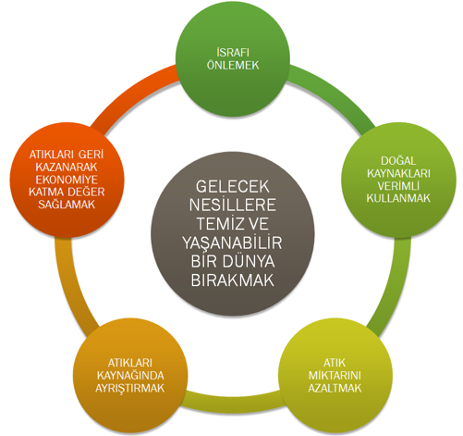
GELECEĞE DEĞER KAT!
İsrafın önlenmesi, kaynakların verimli kullanılması ve atık miktarının minimize edilmesi gelecek adına değerli kazanımlarımız olacaktır.

Slide 3
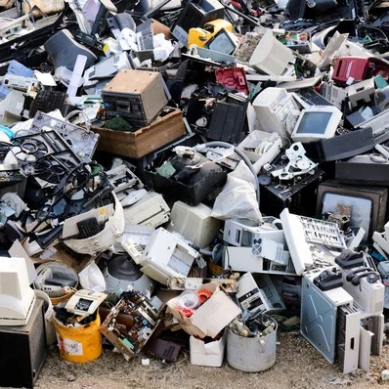
E-atık Nedir?
Ömrünü tamamlamış her türlü elektrikli ve elektronik cihaz e-atık kategorisine girmektedir. Hepimizde bulunan cep telefonlarından televizyonlara bilgisayarlardan bataryalara kadar geniş bir yelpazede e-atıklar yer almaktadır.
E- atıklar büyük ev aletleri, küçük ev aletleri, bilişim ve telekomünikasyon ekipmanları olarak kategorize edilebilir.

Slide 4
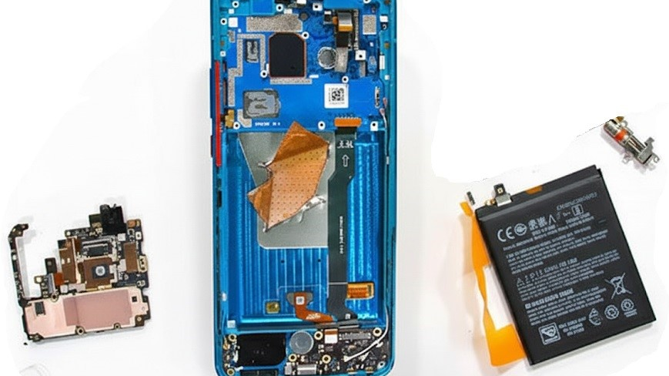
Ekonomik sürdürülebilirliğe yardım et!
E-atıklar sadece "çöp" değildir; içinde altın, gümüş, bakır gibi değerli metaller ve plastik barındırır.

Slide 5
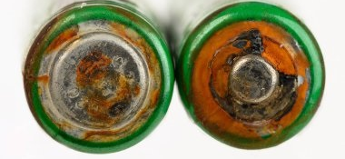
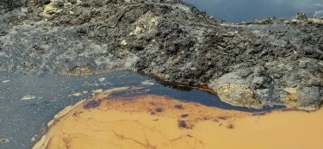
E-Atıklardaki Gizli Tehlike
Atık metallerin korozyona(paslanmaya) maruz kalmamış olması doğa kirlenmesini azaltacaktır.
Kurşun, civa, kadmiyum gibi ağır metaller doğru şekilde geri dönüştürülmezse toprağa ve yeraltı sularına karışır.
Bu karışma sonucunda temiz su kıtlığı verimsiz kirli topraklar meydana gelir.

Slide 6
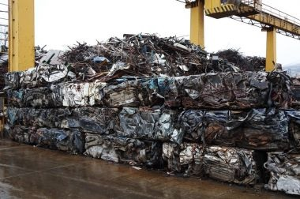
Enerjiden Tasarruf Et Hammaddeni Koru
Demir, çelik, alüminyum, bakır ve pirinç gibi metallerin atıkları sonsuz kez geri dönüştürülebilir. Bu dönüştürme ve yeniden kullanma ekonomik sürdürülebilirliğin yanında tekrar maden çıkarma faaliyetlerini azaltarak yeşil doğanın korunmasını sağlayacaktır.

Slide 7
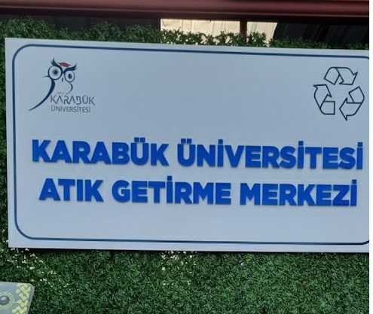
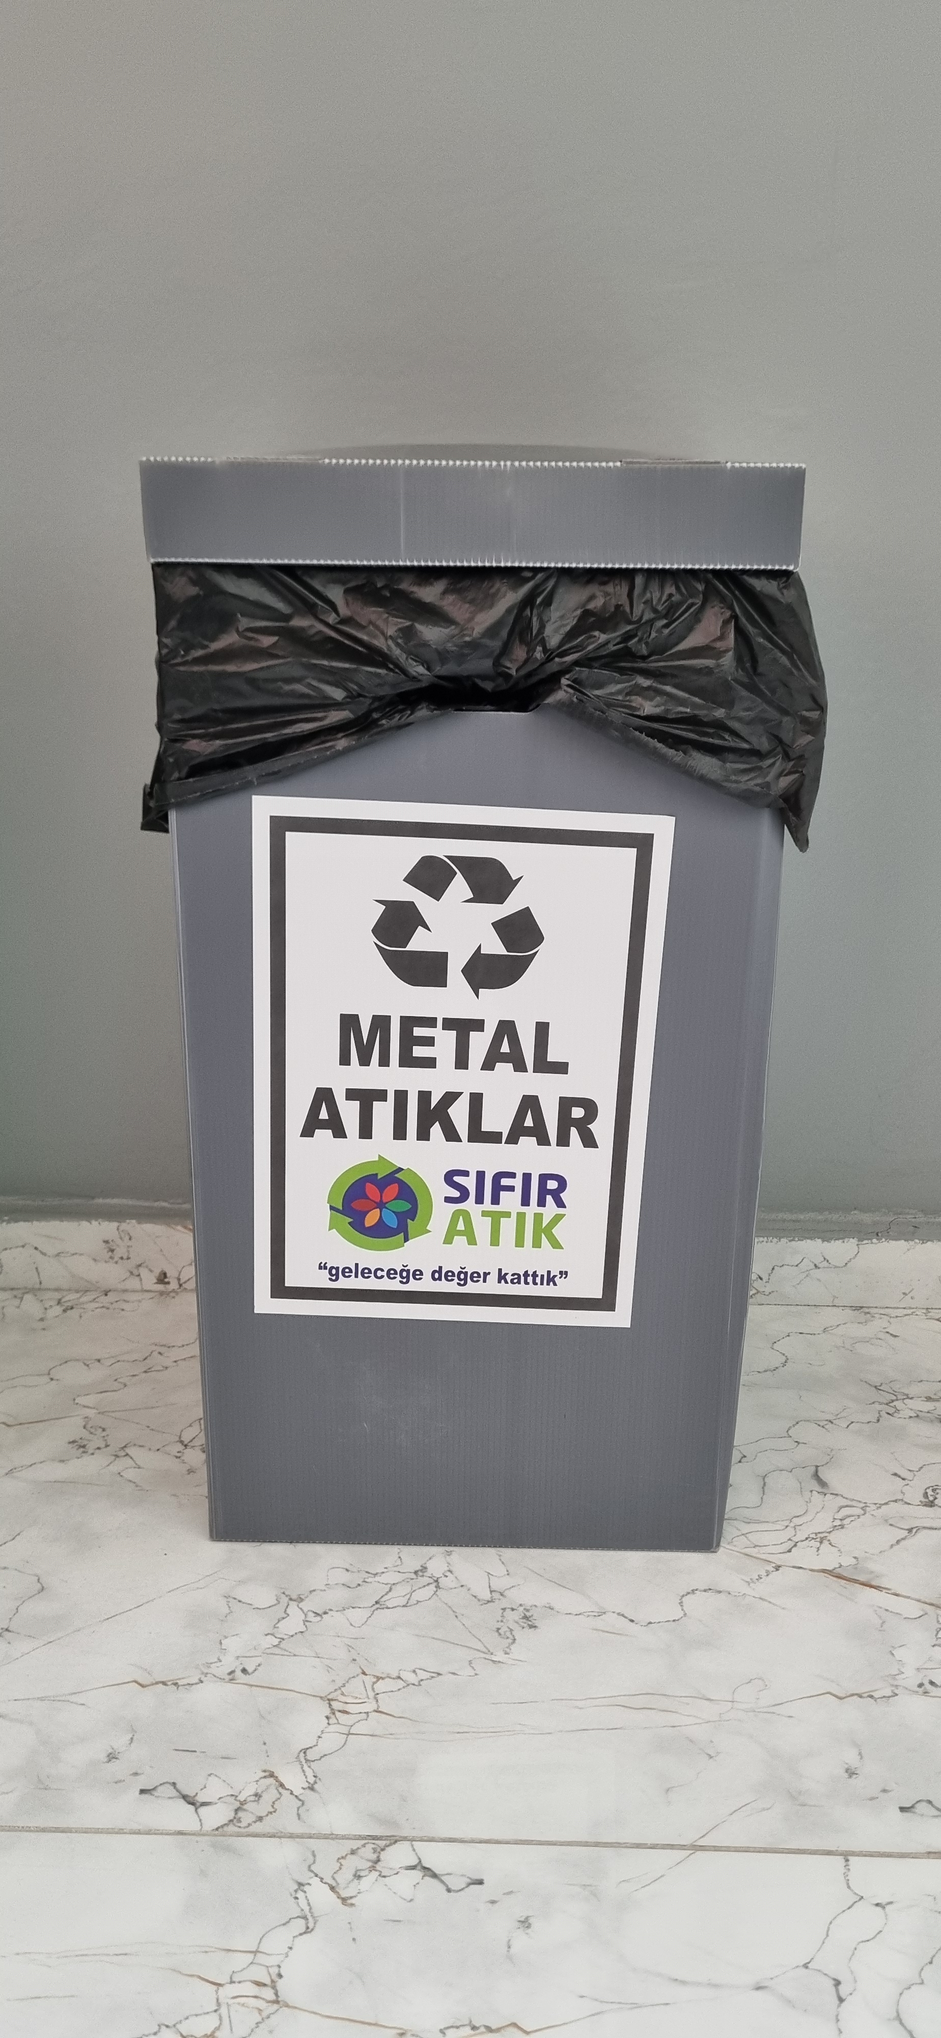
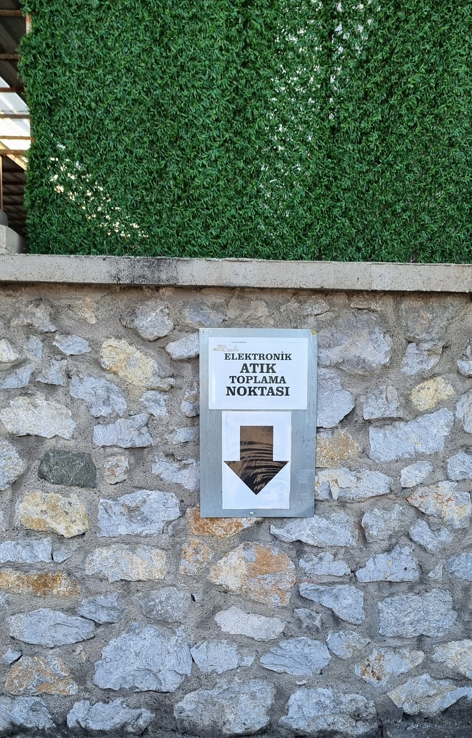
Yerinde Ayrıştır, Biriktir Ve Getir!
Üniversitemiz Merkez Kampüs ve Safranbolu Kampüsü binalarında metal atıkların toplanması amacıyla gri metal atık kutuları bulunmaktadır.
Elektronik atıklar atık getirme merkezi önüne bırakılabilmektedir.
Evlerimizdeki elektronik atıkları merkezimize getirebilirsiniz.

Slide 8
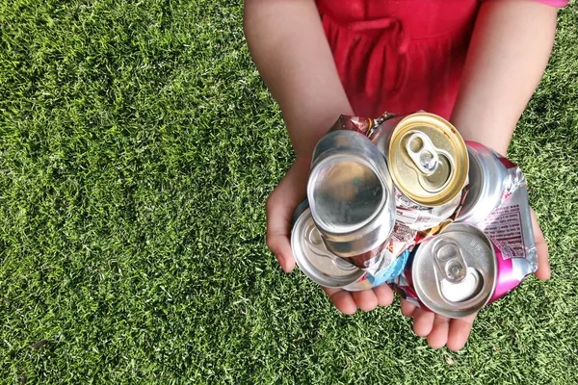
Enerjimizi Tasarruf Edelim!
Alüminyum geri dönüşümü %95 enerji tasarrufu sağlar.
Çelik geri dönüşümü %70 enerji tasarrufu sağlar.

Slide 9

Ekonomiye katma değer birlikte çabalamaya varsan eğer!

Slide 10
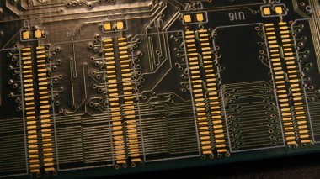
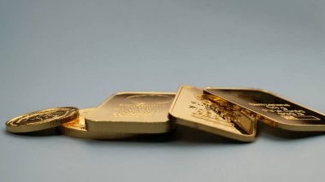
Kentsel Madencilik nedir?
Çelik donatı, çatı malzemeleri, bakır borular,alüminyum,elektronik atıklar gibi şehirsel atık malzemelerin geri kazanılması ve yeniden kullanılması anlamına gelir.
İthalat bağımlılığının azaltılması ve yerli hammadde üretimini teşvik eder.

Slide 11



Çevre şehircilik ve iklim bakanlığının 02.04.2015 tarihli 29314 resmi gazete sayılı yönetmeliğinde Atık Elektrikli ve Elektronik Eşyaların Yönetimi ve metal atıkların yönetimi belirtilmiştir.
Söz konusu yönetmeliğin 4. maddesinin j bendinde atık üreticisi faaliyetleri sonucu atık oluşumuna neden olan kişi, kurum, kuruluş ve işletme ve/veya atığın bileşiminde veya yapısında bir değişikliğe neden olacak ön işlem, karıştırma veya diğer işlemleri yapan herhangi bir gerçek ve/veya tüzel kişiyi açıklamaktadır.
Bu kapsamda hepimiz ürettiğimiz atıktan sorumluyuz.

Slide 12

27 Eylül 2017 de başlatılan Sıfır atık projesinde 2025 yılına kadar 498 milyon ağaç kesilmekten kurtarılırken, 819 milyon metreküp su tasarrufu sağlandı. 127 milyon varil petrolden tasarruf edilirken, 5,9 milyon ton sera gazı salımı önlendi.(https://csb.gov.tr/)

Slide 13

ATIKLAR ÇÖP DEĞİL GELECEKTİR!
Atık Yönetimi Ve Geri Dönüşüm Koordinatörlüğü
https://atikyonetimi.karabuk.edu.tr/

